Slide 1
Introdução à Distorção
em Amplificadores
Prof. Jader A De Lima

Slide 2
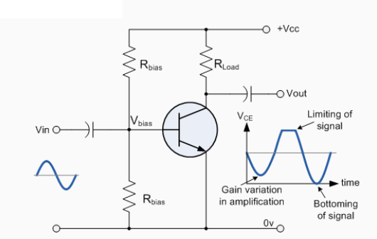
Distorção em Amplificadores
Distorção pode ocorrer devido a:
Polarização incorreta do transistor, de modo que a amplificação não seja a mesma para a onda completa do sinal
Amplitude do sinal de entrada muito grande
Ganho não ser constante ao longo da faixa de frequencias do sinal

Slide 3
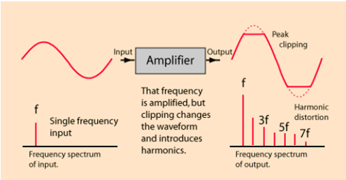
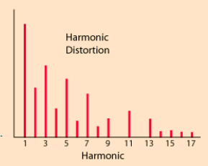
Distorção de Amplitude (Distorção Harmônica)

Slide 4
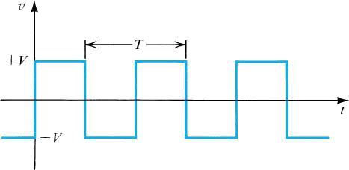
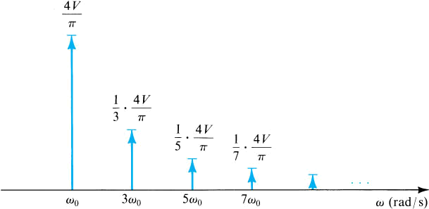
Espectro de frequência da onda quadrada periódica

Slide 5
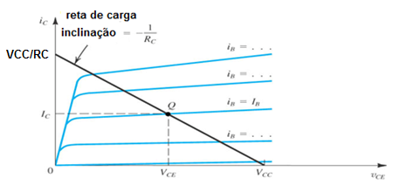
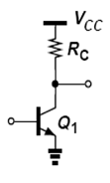
distorção de amplitude (polarização incorreta)

Slide 6
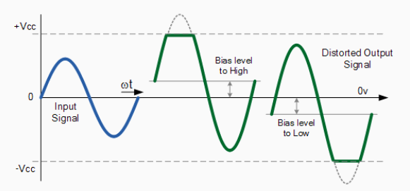

Slide 7
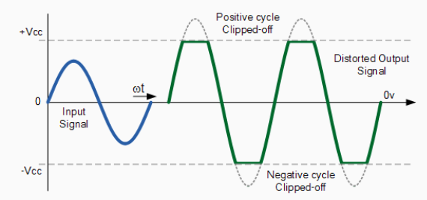
distorção de amplitude (clipping)

Slide 8
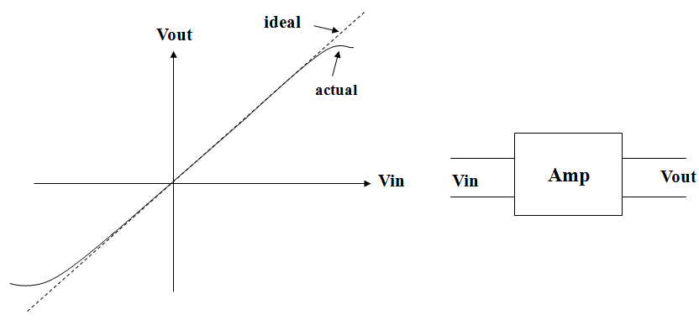
distorção de amplitude (clipping)

Slide 9
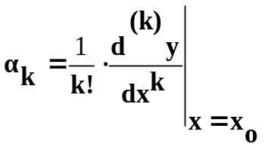

y
Q
y_{o}
x
x_{o}
Taylor expansion:
where
Small-signal analysis:

Slide 10
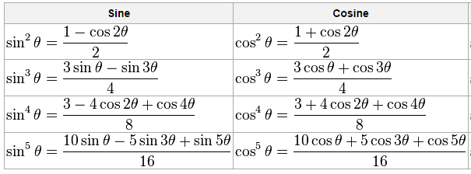
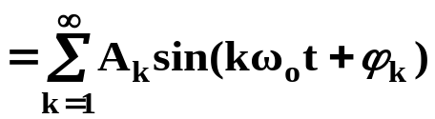
Vin: pure sine wave whose frequency is f_{o}.
Vout: periodic signal whose fundamental frequency is f_{o}.

Slide 11
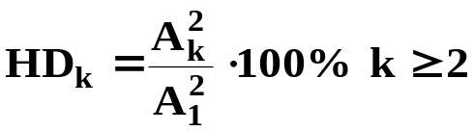
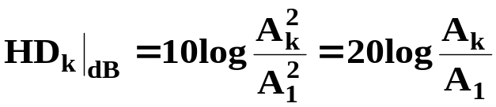
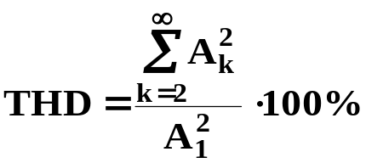
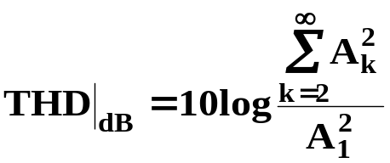
or
or
HDk : harmonic distortion of order k
THD: Total Harmonic Distortion

Slide 12
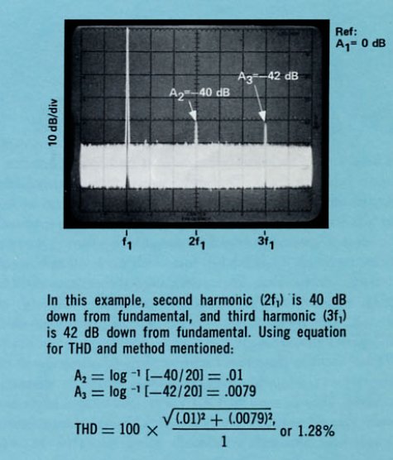
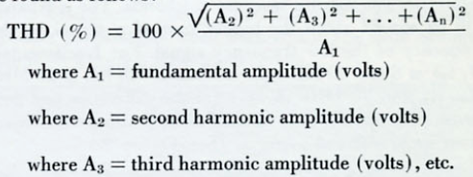


Slide 13
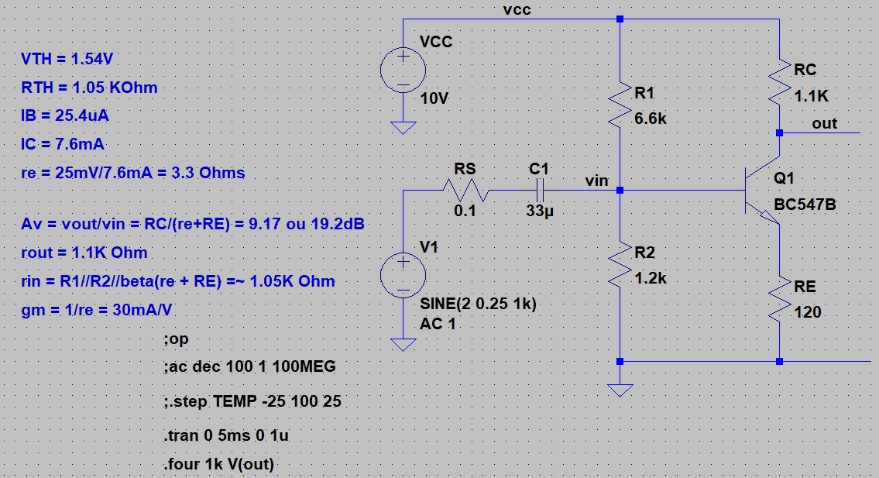

Slide 14
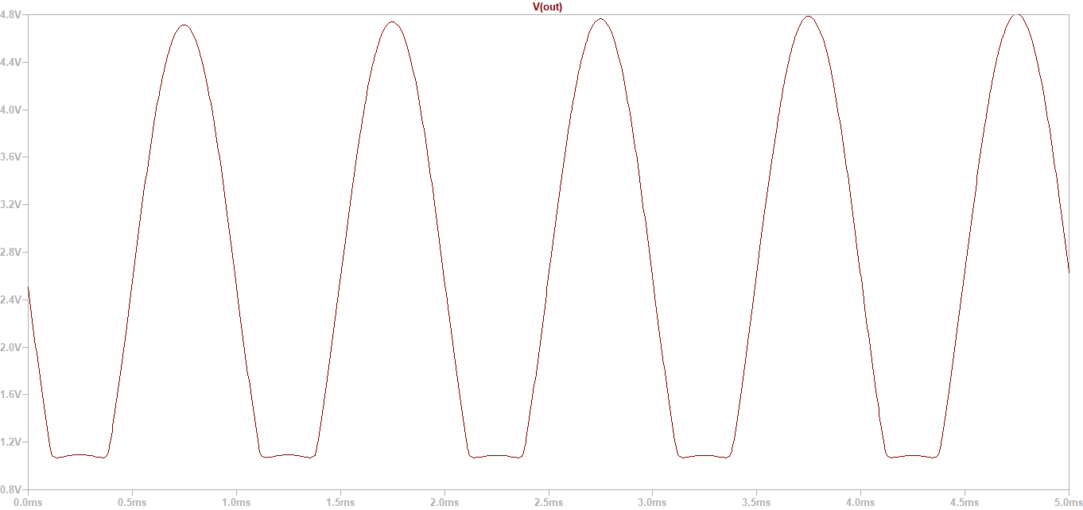

Slide 15
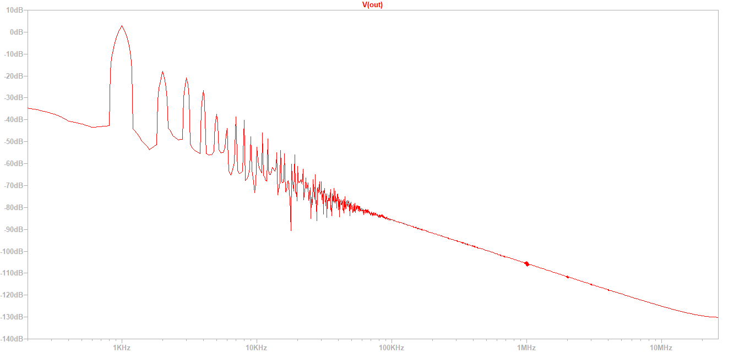

Slide 16
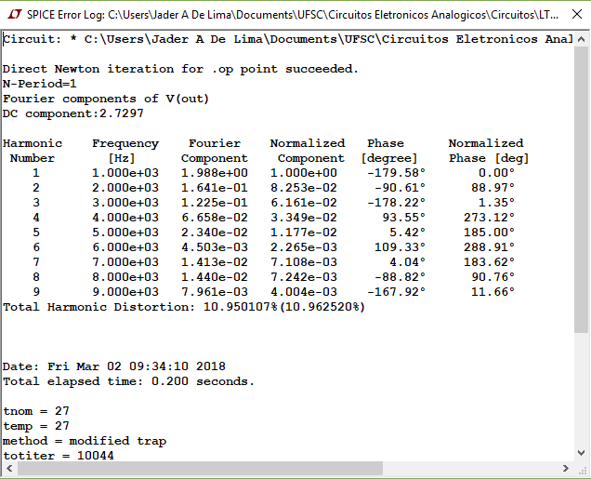

Slide 17
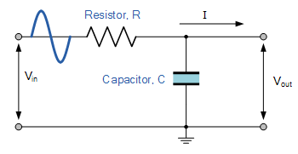
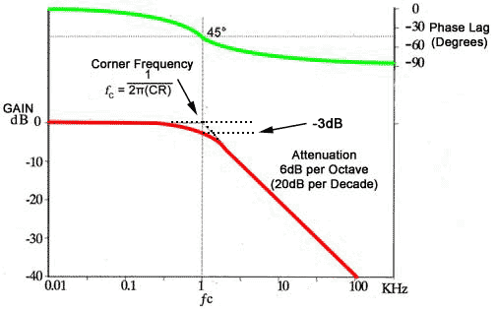
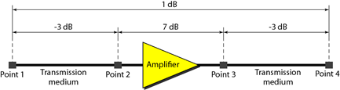
Distorção devido ao atraso de fase

Slide 18

Distorção devido ao atraso de fase

Slide 19
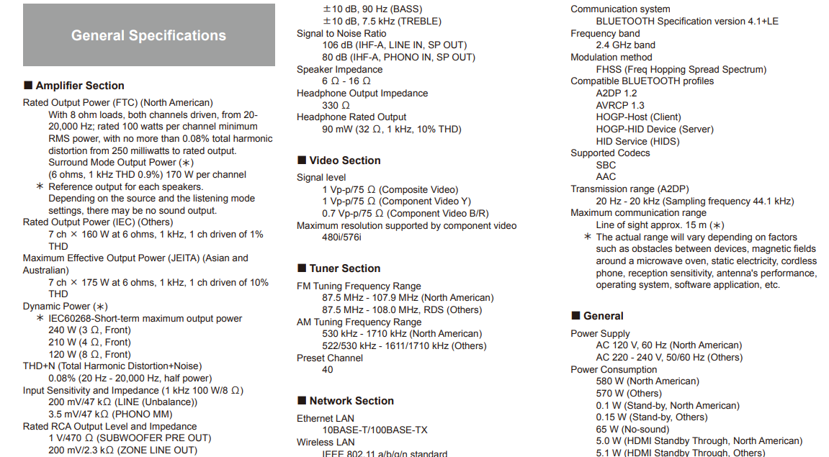
https://www.nl.onkyo.com/downloads/2/9/7/6/5/Manual_HT-S7805_HT-R695_BAS_ADV_En.pdf

